Slide 1

Министерство науки и высшего образования Российской Федерации ФГАОУ ВО «Уральский федеральный университет имени первого Президента России Б.Н. Ельцина» Институт новых материалов и технологий Кафедра «Теплофизика и информатика в металлургии»
«РАЗРАБОТКА ВЕБ-ПРИЛОЖЕНИЯ ДЛЯ СИСТЕМЫ КОНТРОЛЯ ДОСТУПА»
Направление 09.03.02 «Информационные системы и технологии» (уровень бакалавриата)
Образовательная программа 09.03.02/03.01 «Информационные системы и технологии в металлургии»
Руководитель К.А.Щипанов
к.т.н.
Студент Е.Ю.Мазлова
НМТ-493907
Екатеринбург
2022

Slide 2
СКУД-системы
Система контроля и управления доступом, СКУД — совокупность программно-аппаратных технических средств контроля и средств управления, имеющих целью ограничение и регистрацию входа-выхода объектов (людей, транспорта) на заданной территории через «точки прохода»: двери, ворота, КПП. Основная задача систем – управление доступом на заданную территорию, включая также:
• ограничение доступа на заданную территорию;
• идентификацию лица, имеющего доступ на заданную территорию.
Дополнительные задачи:
• учёт рабочего времени;
• ведение базы персонала / посетителей;
• интеграция с системой безопасности (с системой видеонаблюдения, пожарно-охранной сигнализацией и системами оповещения).

Slide 3
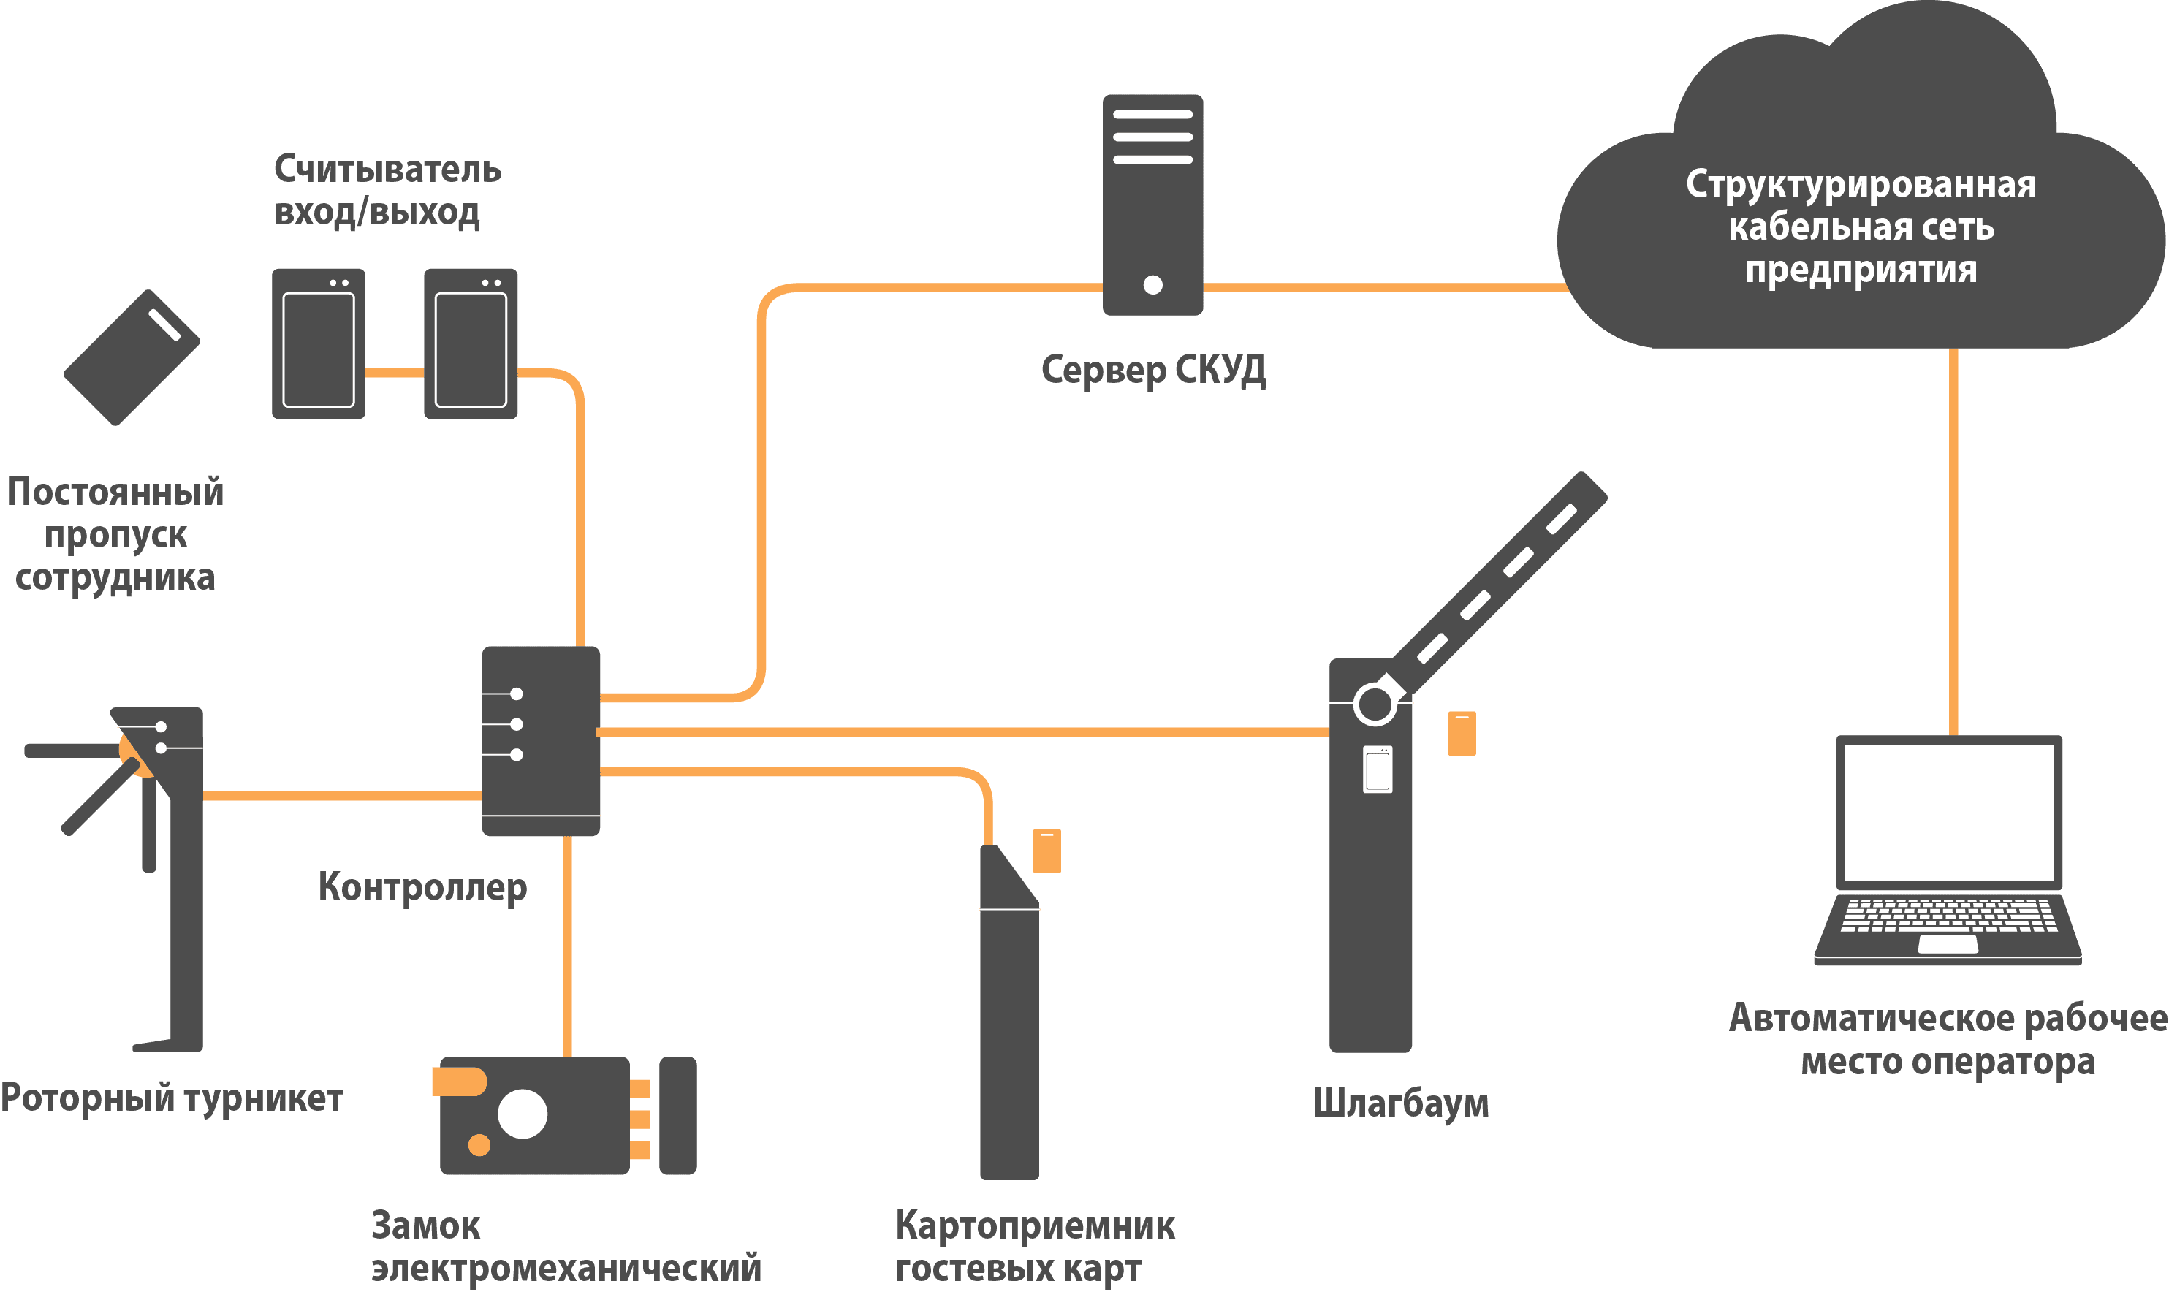
Принцип работы СКУД-системы

Slide 4
Требования к разработке информационной системы
Функция авторизации без возможности регистрации внешнего пользователя;
Разделение пользователей на три роли: «сотрудник охраны», «начальник охраны», «системный администратор» с разными правами доступа;
Простой и понятный интерфейс;
Отображение данных БД в табличном и графическом виде;
Функции фильтрации и сортировки записей таблиц;
Система учета рабочего времени сотрудников с возможностью сохранения во внешнем файле;
Возможность вывода данных БД во внешний файл с последующим сохранением.

Slide 5

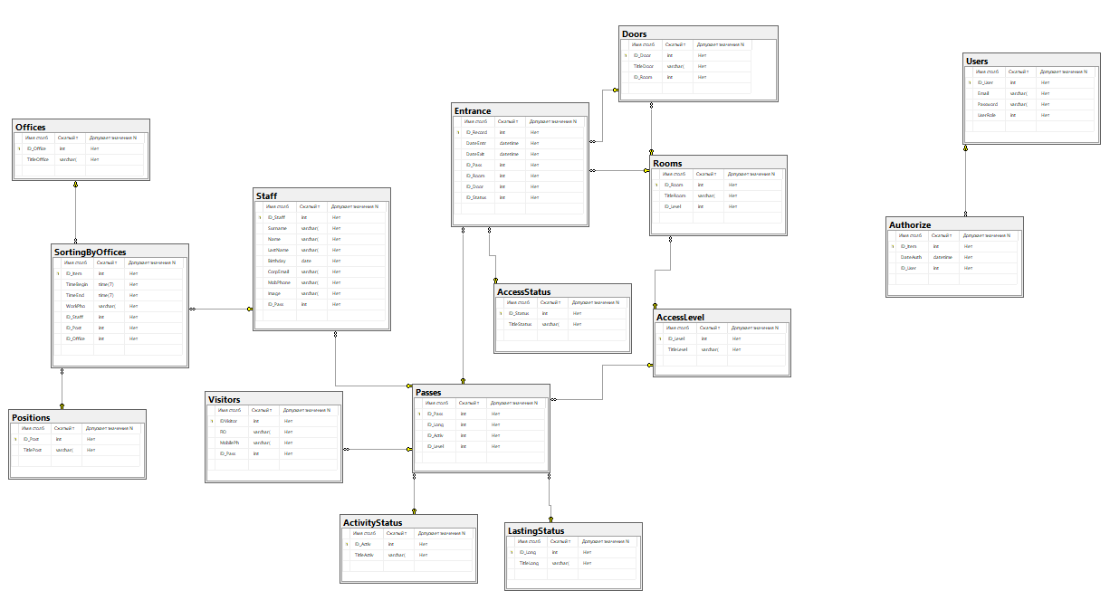
Разработка и описание даталогической модели базы данных на платформе Microsoft SQL Server 2014

Slide 6
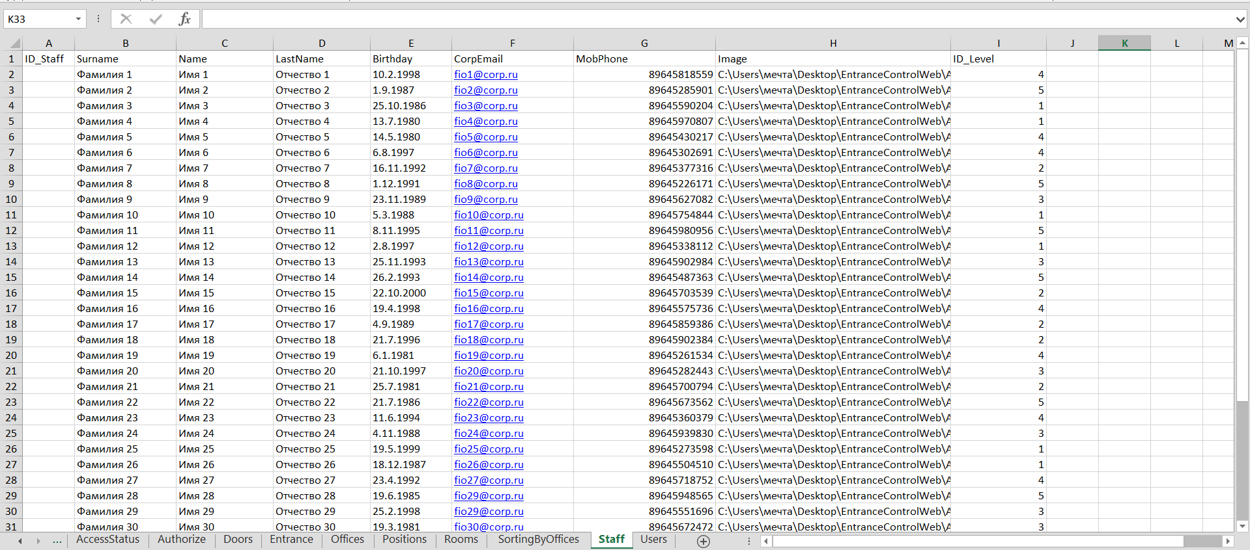

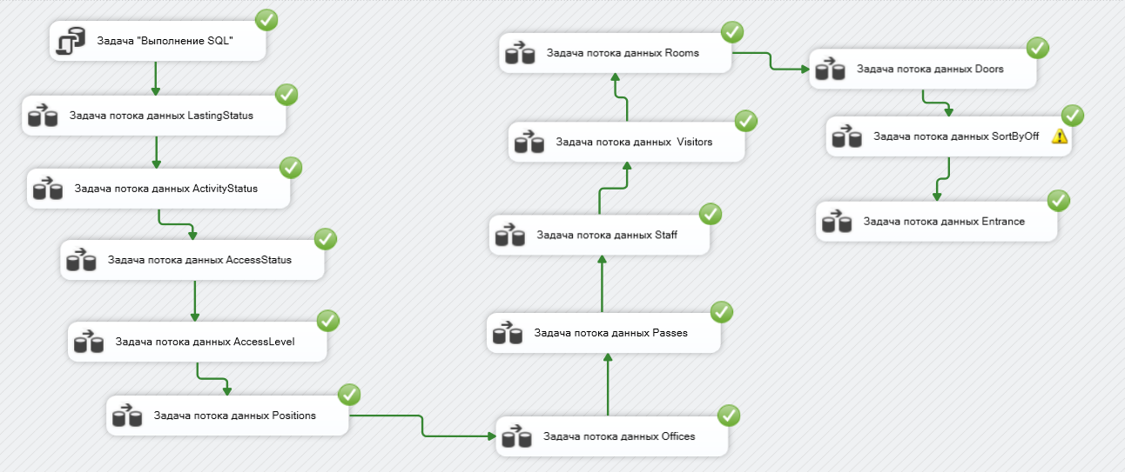

Автоматизация наполнения базы данными
с использованием сервиса Microsoft SQL Server Integration Services
Результат переноса данных в БД
Наполнение таблицы «Сотрудники» данными

Slide 7
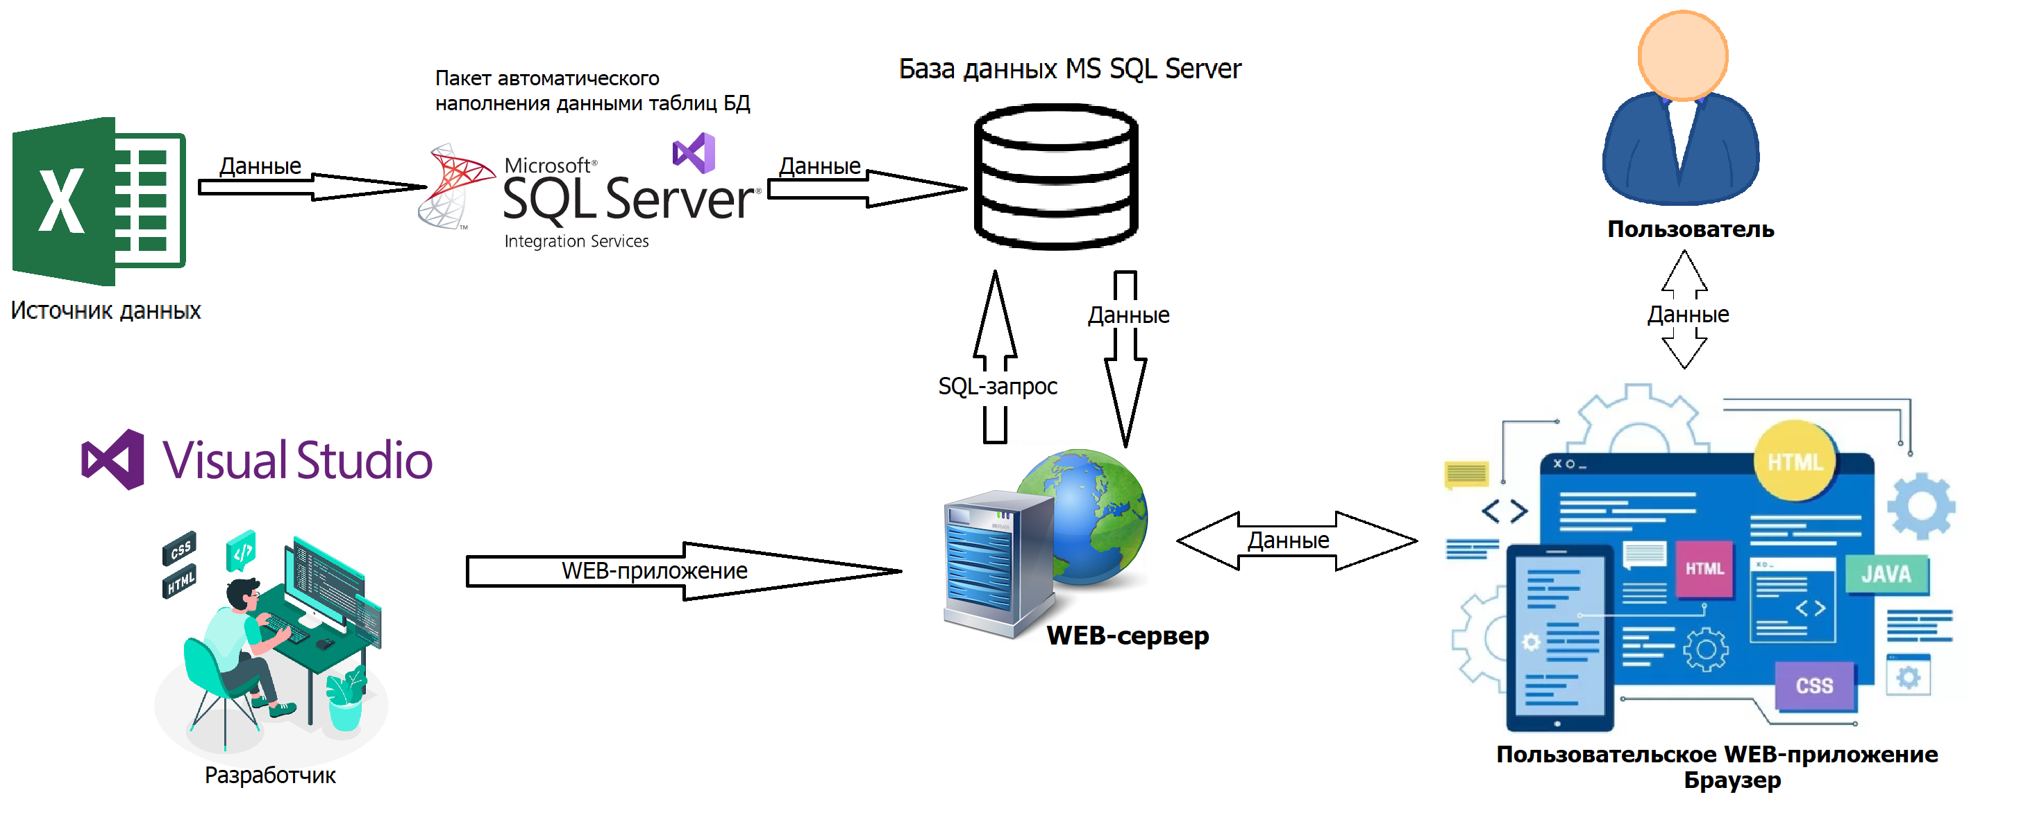
Разработка архитектуры информационной системы

Slide 8

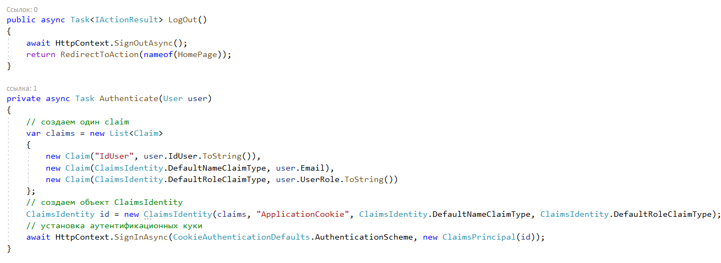
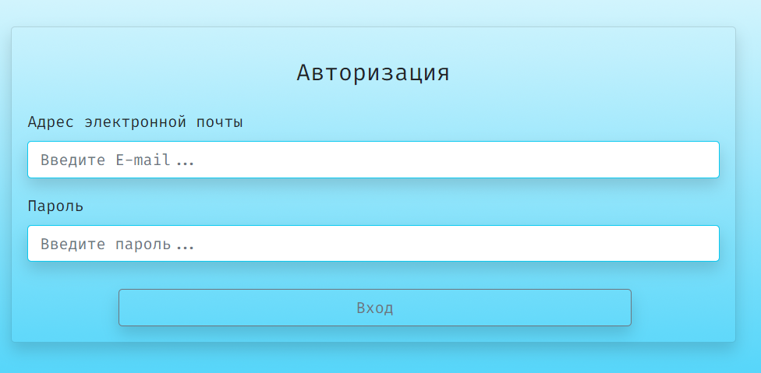
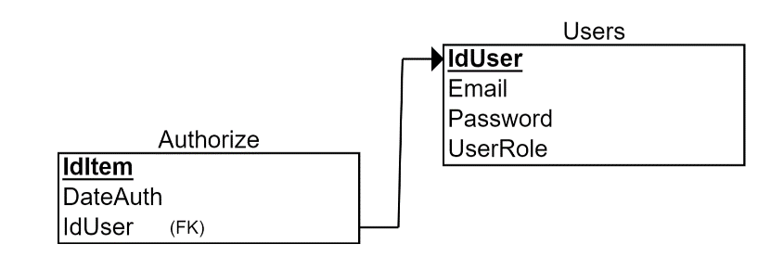
Создание авторизации пользователей по ролям

Slide 9
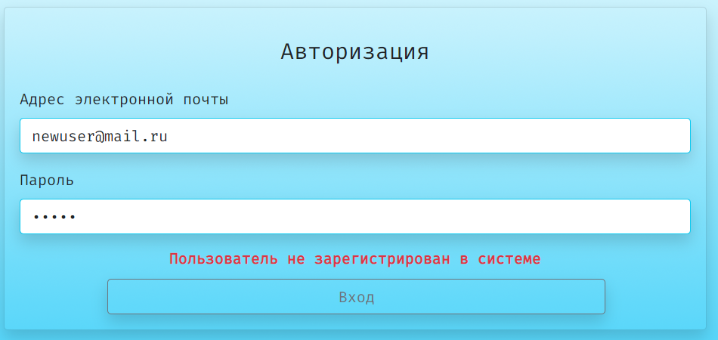
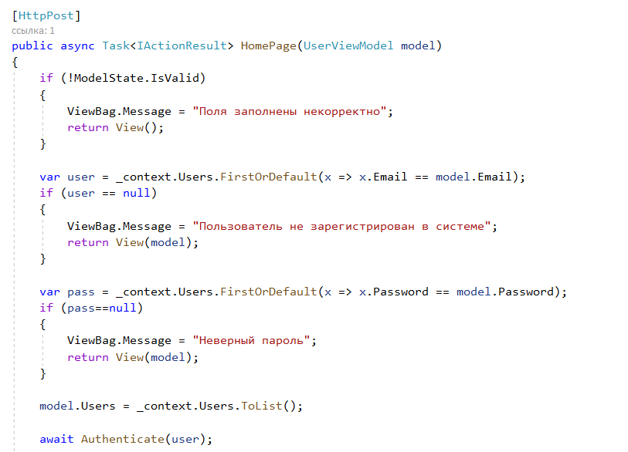
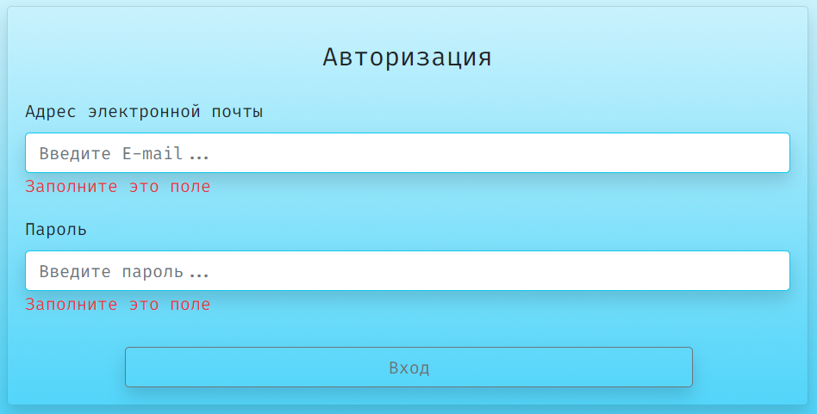
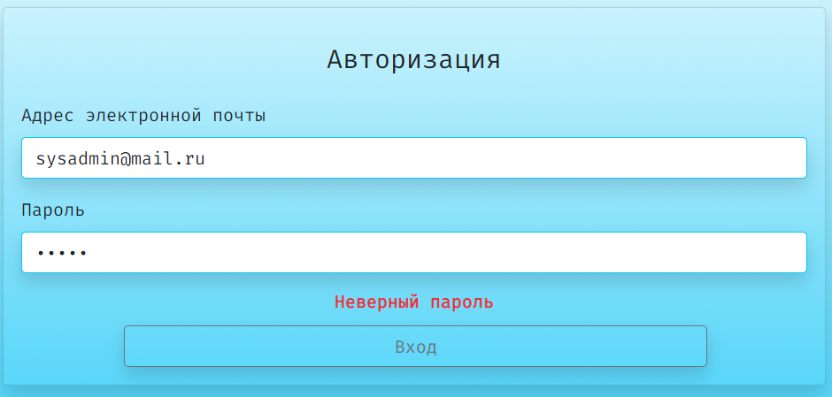
Валидация кода

Slide 10
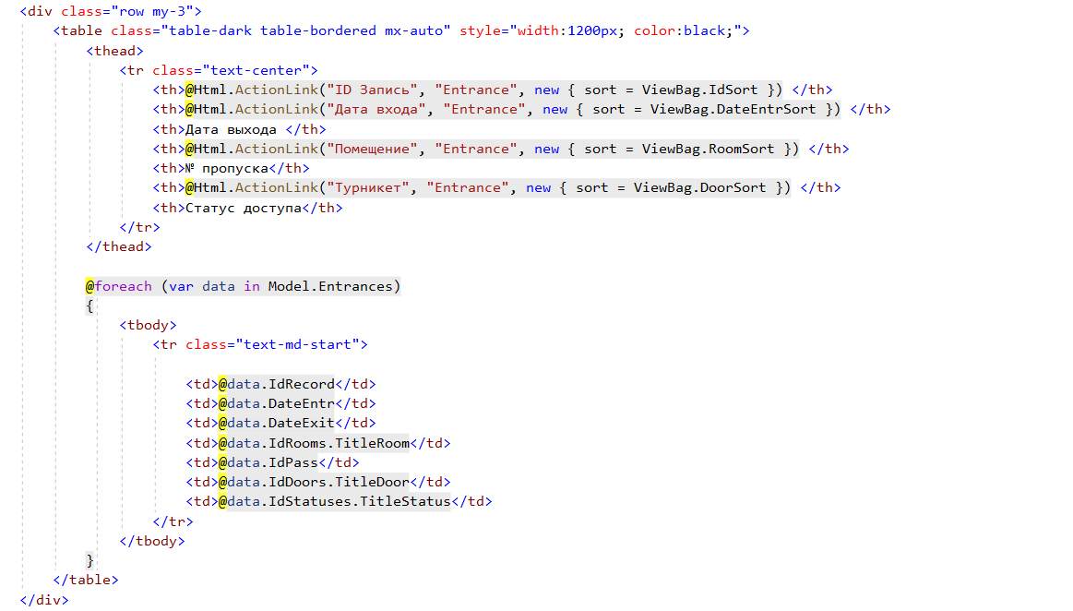
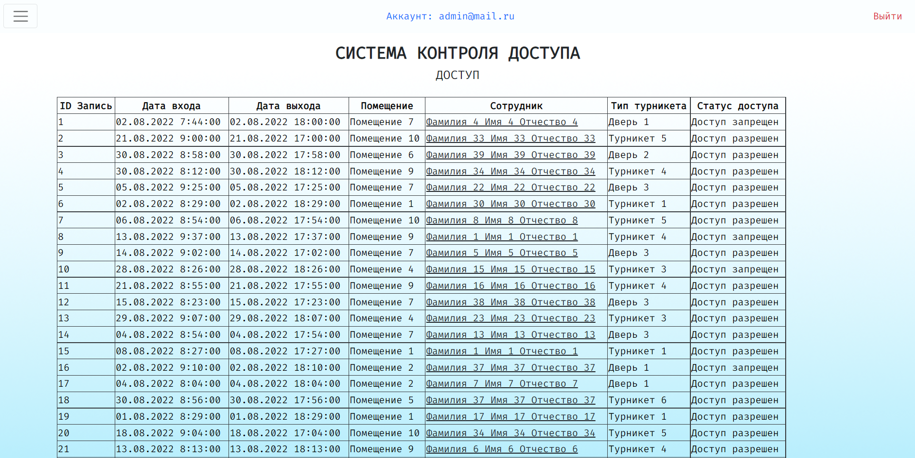
Разработка визуальных форм для сопровождения таблиц базы данных
Использование цикла foreach для вывода записей таблицы

Slide 11
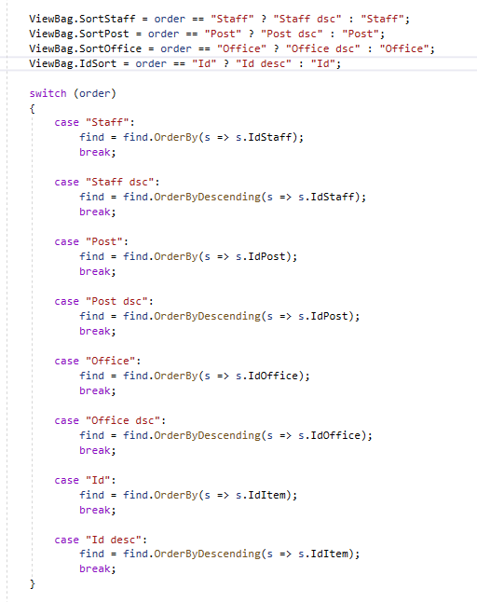
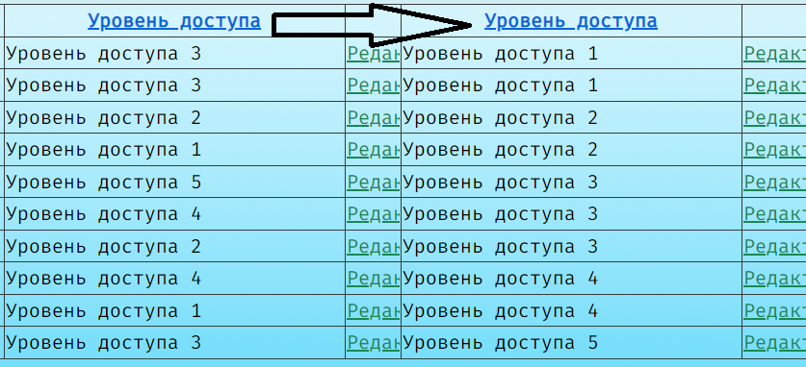
Сортировка данных
Результат сортировки данных

Slide 12
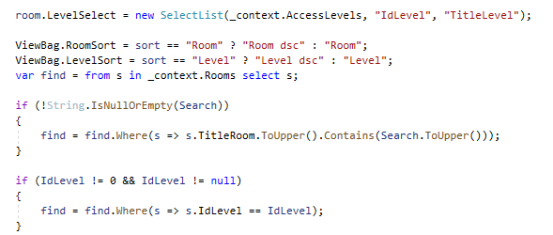
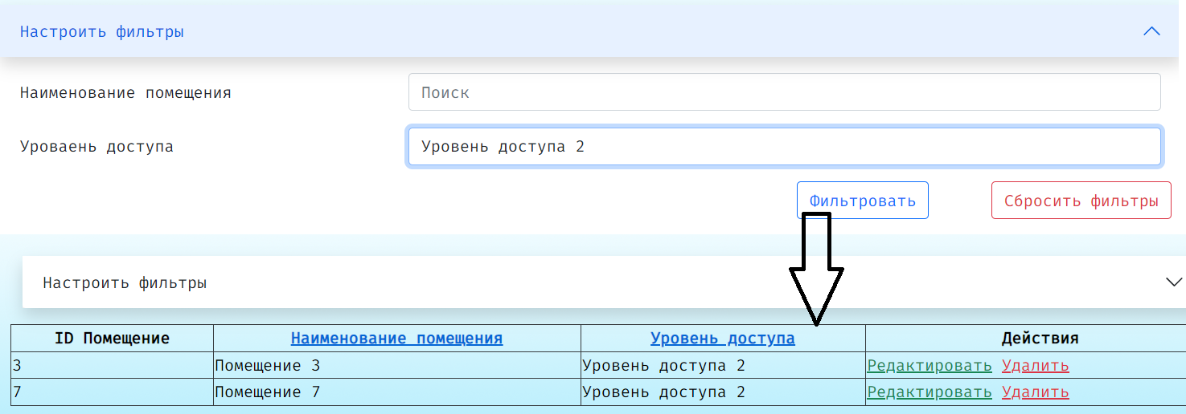
Фильтрация данных
Результат фильтрации данных

Slide 13
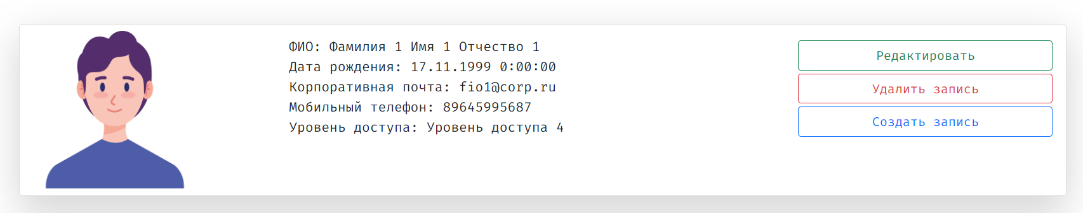
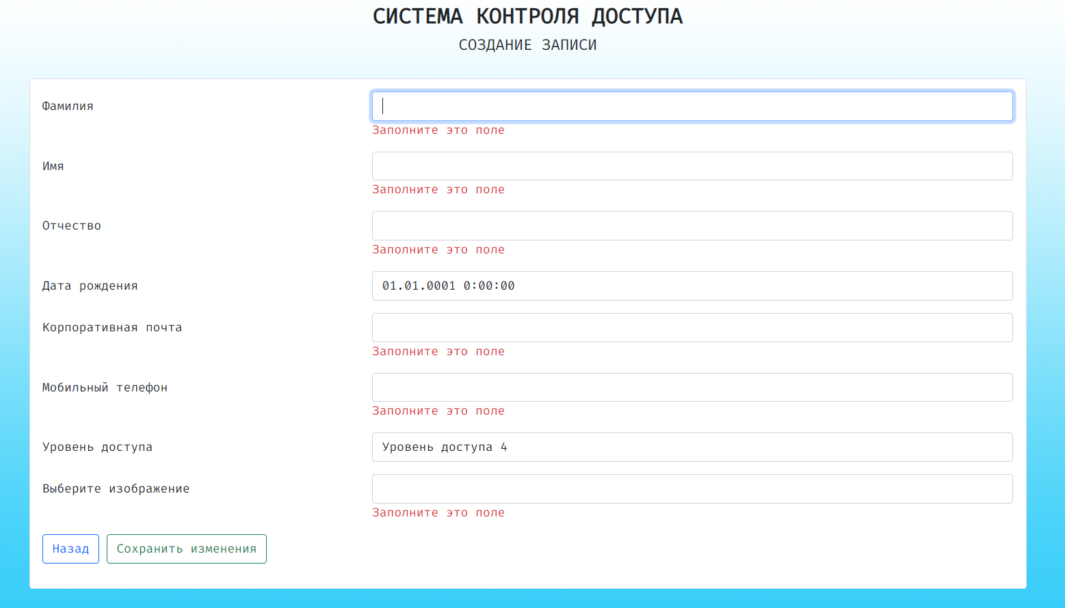
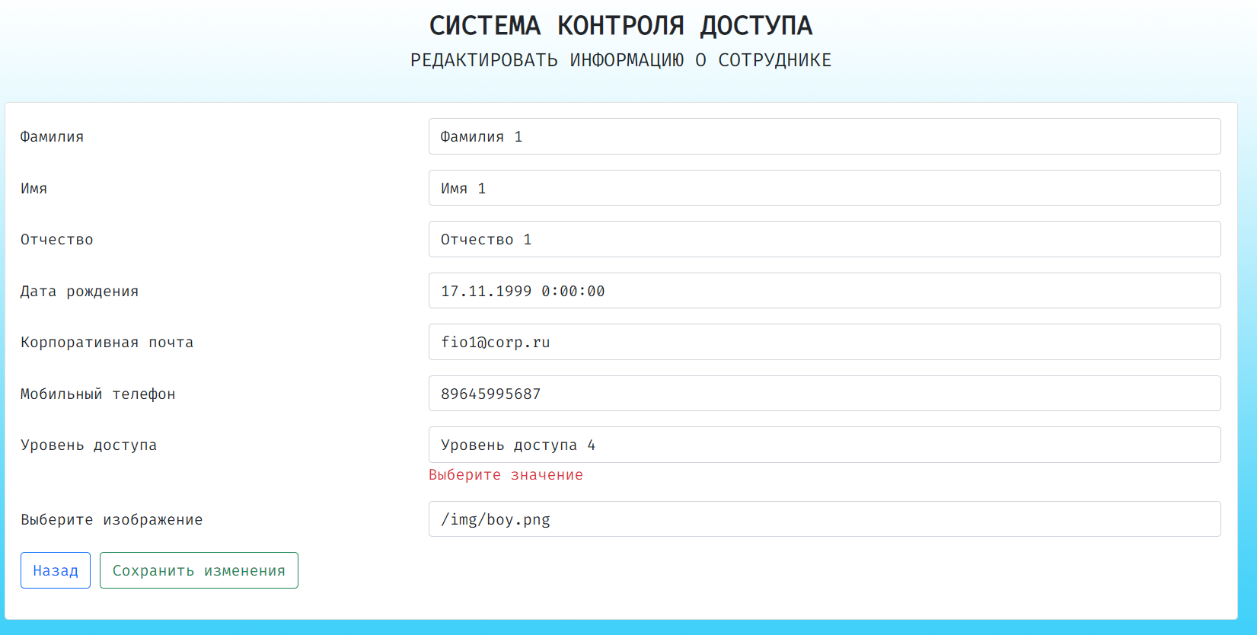
Редактирование, добавление и удаление записей базы данных
Интерфейс страниц добавления и редактирования записей

Slide 14
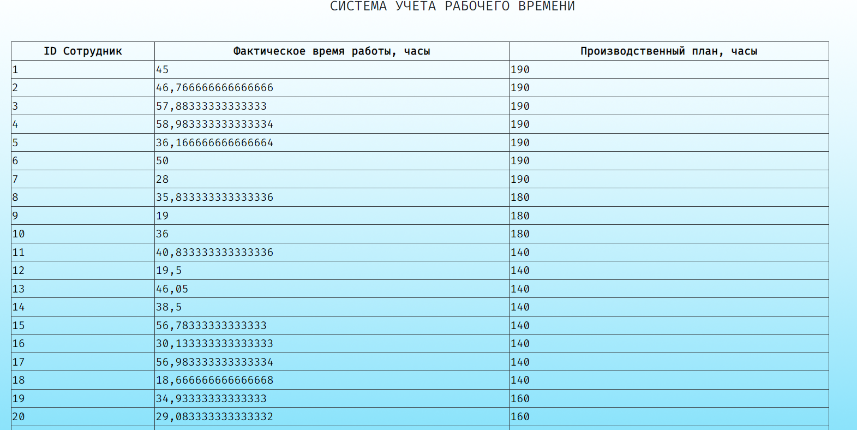
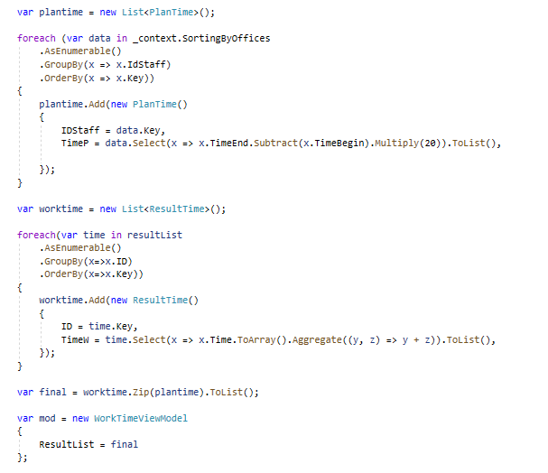
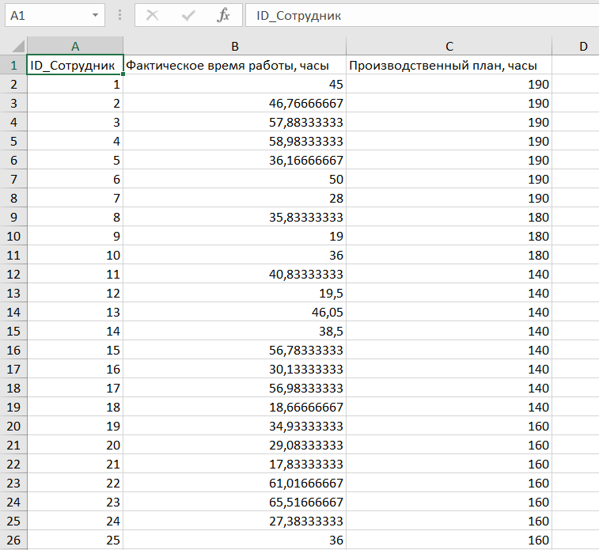
Система учета рабочего времени

Slide 15

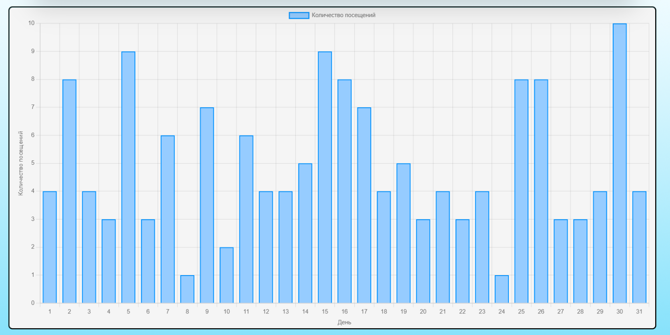
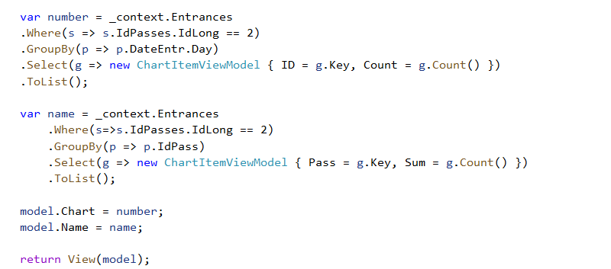
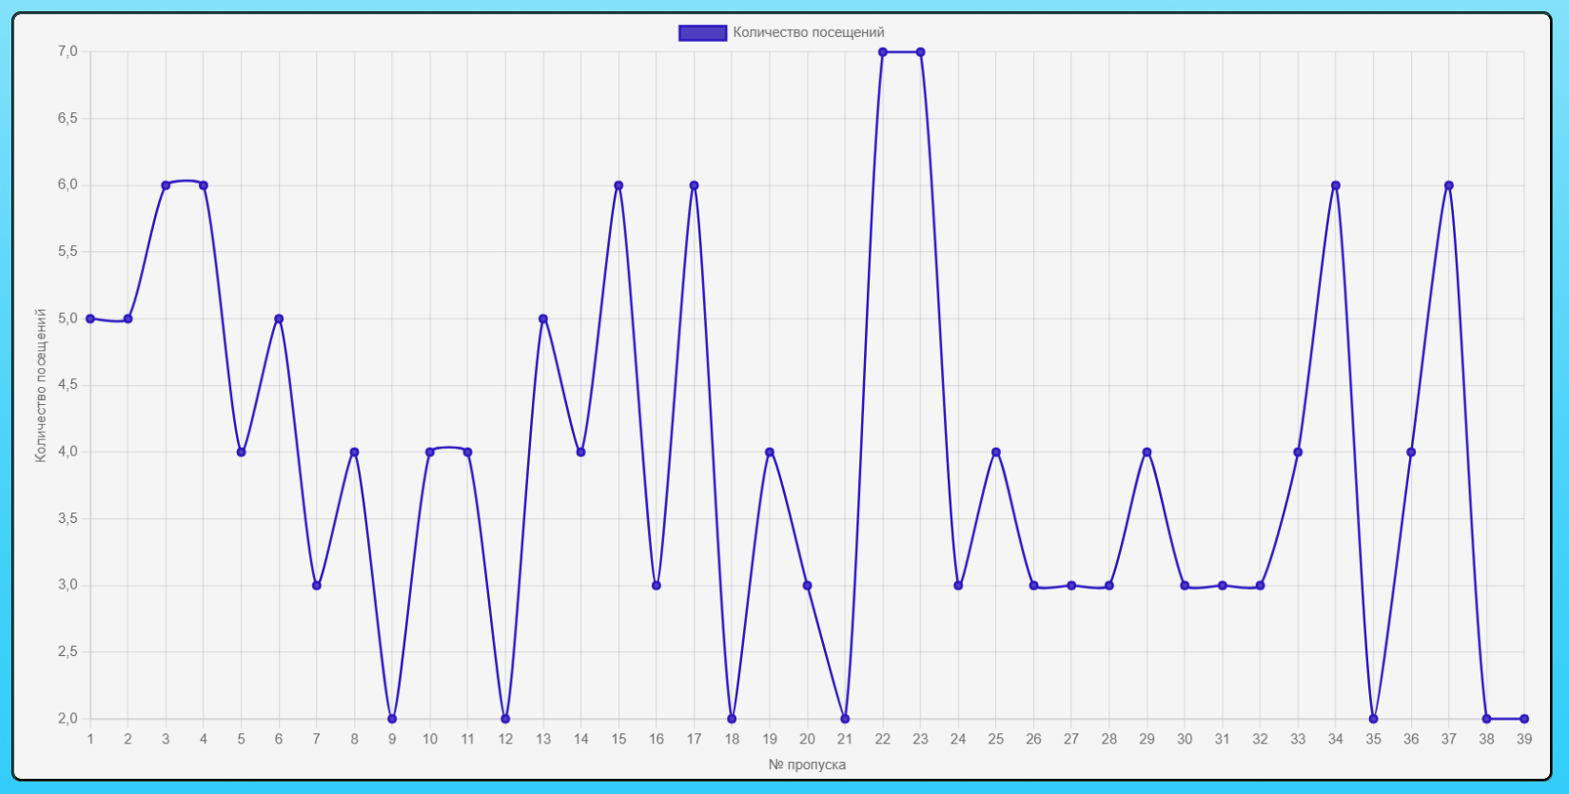
Отображение данных в графическом виде
Фрагмент кода создания диаграммы в классе-контроллере

Slide 16
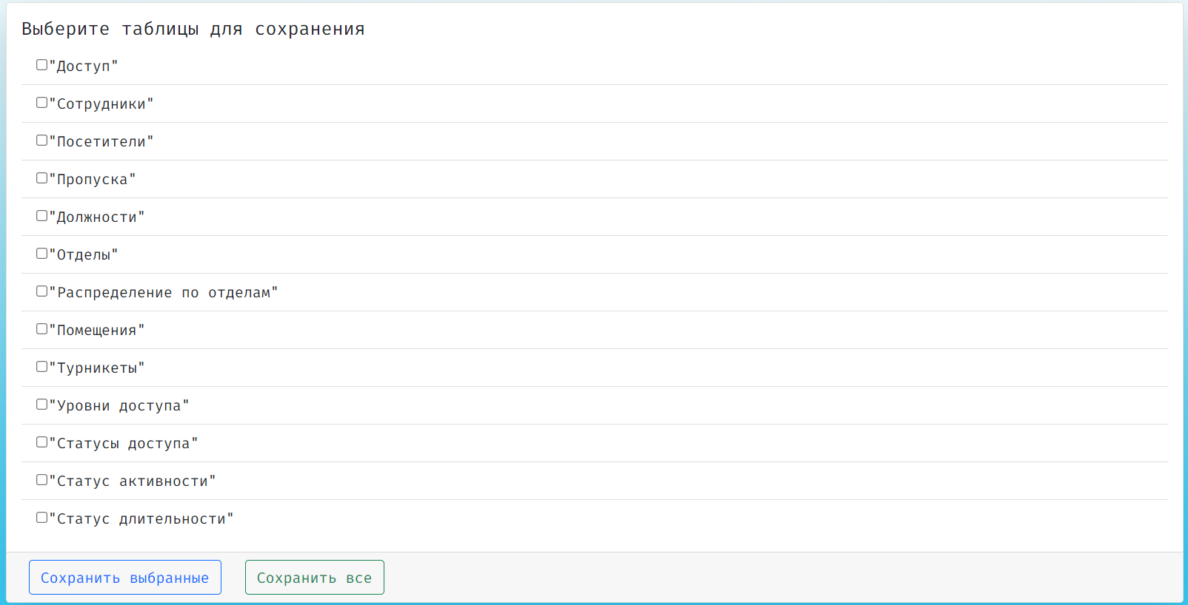
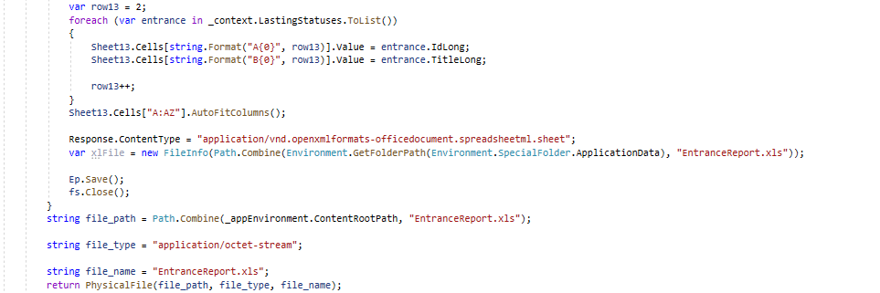

Разработка системы экспорта отчетных данных во внешний файл
Фрагмент кода класса-контроллера

Slide 17

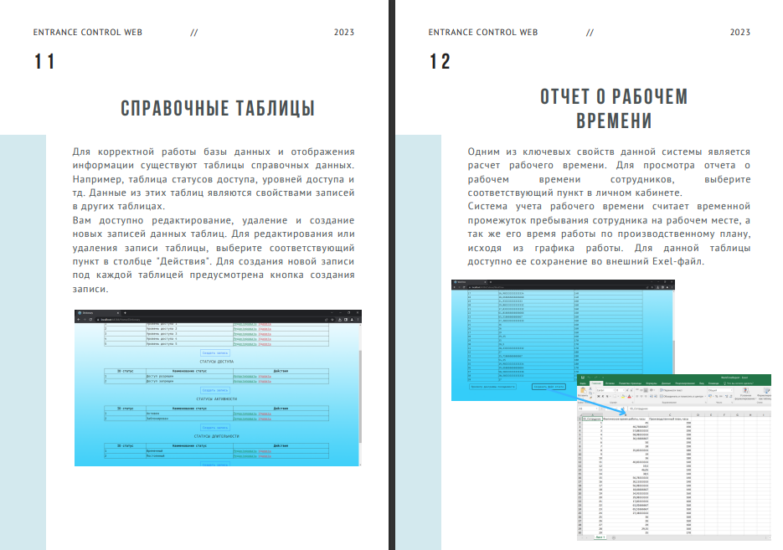
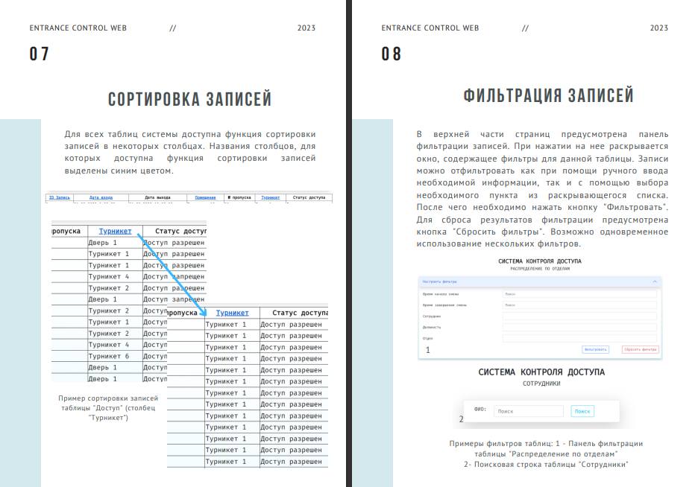
Разработка сопроводительной документации

Slide 18
Заключение
В ходе создания веб-сервиса реализованы основные этапы создания программного обеспечения:
анализ уже существующих ПО;
разработка архитектуры информационной системы;
разработка структуры базы данных и автоматизированное наполнение ее тестовыми данными;
реализация многопользовательского интерфейса web-приложения с возможностью авторизации и регистрации пользователей;
реализация функции вывода данных в табличном виде с функциями сортировки и фильтрации данных;
реализация функции добавления новых записей, редактирования и удаления существующих;
реализация системы учета рабочего времени;
реализация функции вывода данных в графическом виде;
реализация функции сохранения данных во внешнем файле;
разработка сопроводительной документации.

